Slide 1
Seminarpräsentation
SBB Fahrplan als Web Service

Slide 2
Agenda
Aufgabenstellung
Anforderungen
Konzept
Demo

Slide 3
Aufgabenstellung
SBB Fahrplan als Web Service zur Verfügung stellen
Open Data Protocol
Fahrplan als Modul in Orchard Project

Slide 4
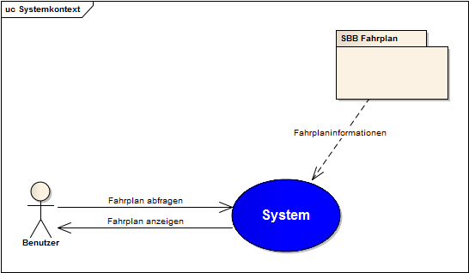
Systemkontext

Slide 5
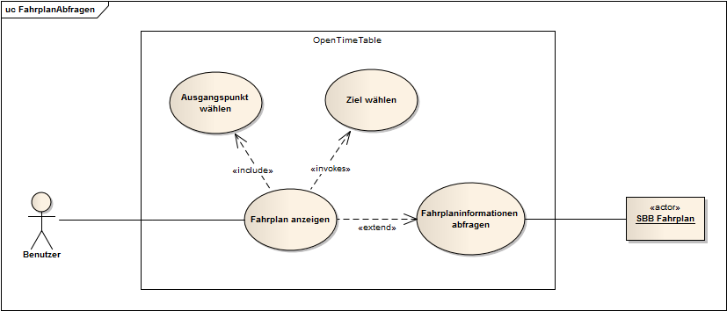
Use-Case: Fahrplan abfragen

Slide 6
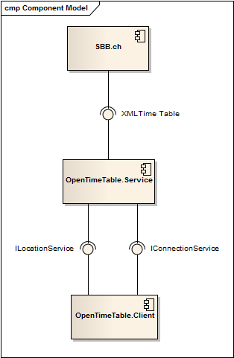
Komponentendiagramm

Slide 7
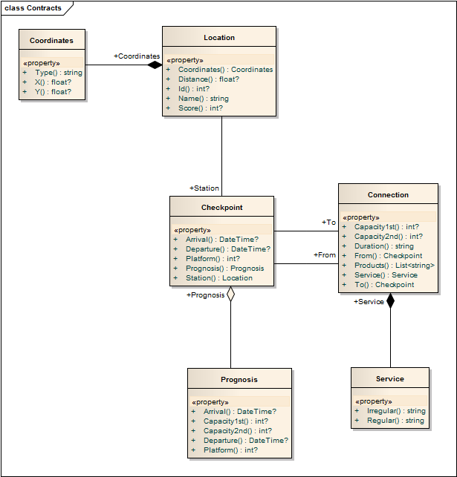
Domänenmodell

Slide 8
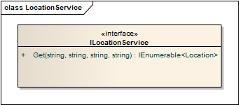
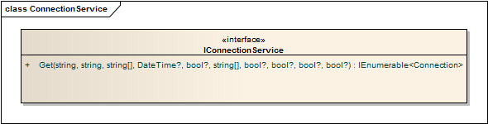
Service Interfaces

Slide 9
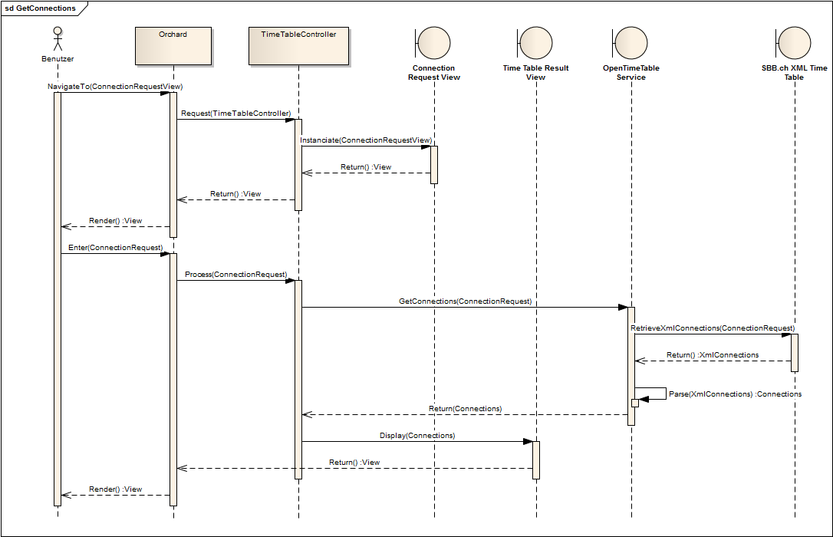
Fahrplan abfragen

Slide 10
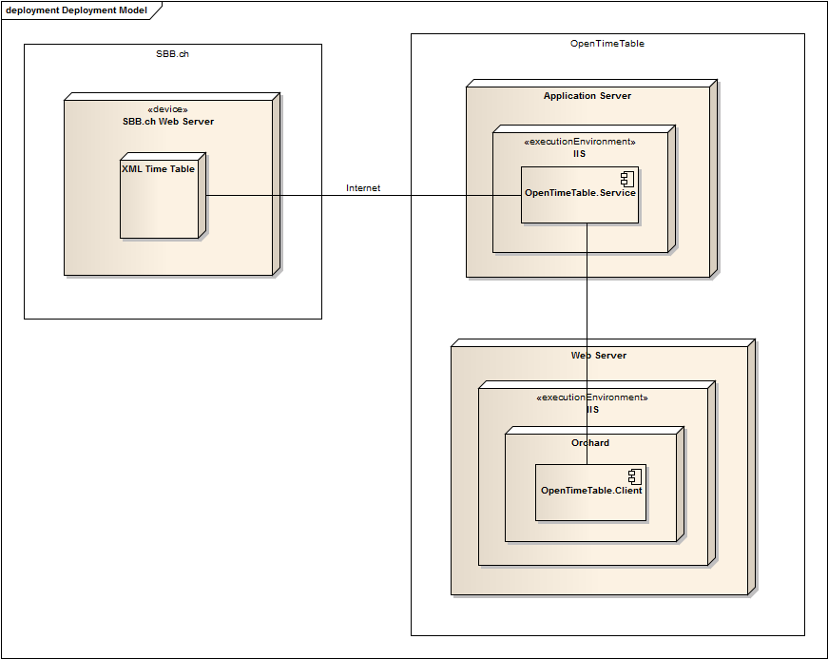
Verteilungsdiagramm

Slide 11
DEMO!

Slide 12
Q&A?

